Slide 1
Средства за производствена административна връзка

Slide 2
Изготвила:
Инес Петкова
Бизнес информатика
24 група
105161

Slide 3
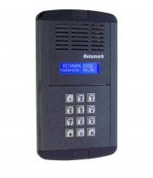
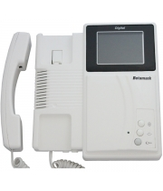
Средствата за производствено административна връзка служат за по – добра комуникация, улесняват връзката и получаването на информация. Едни от тях това са радиото и домофоните.

Slide 4
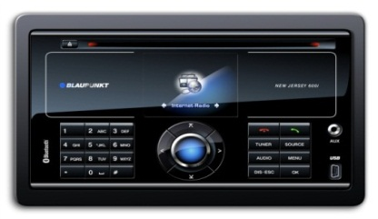
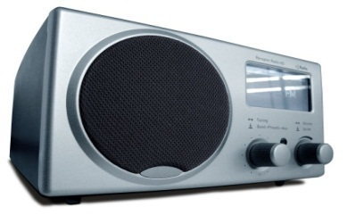
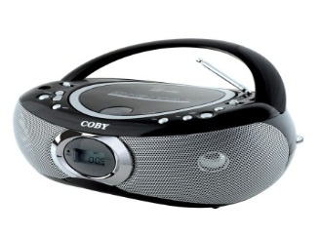
Радио
Радиото е технолиогия, позволяваща преноса на сигнали чрез модулиране на радиовълни. Радиовълните са електромагнитни вълни, част от електромагнитния спектър. Те се разпространяват в Честотната лента, която те заемат е от няколко десетки херца, до няколкостотин гигахерца и се нарича радио честота. Радиовълните се излъчват и приемат чрез радиопредавател с предавателна антена и радиоприемник с приемателна антена. При излъчването им, на антената се подава променливо напрежение с радиочестота, а при приемане, в антената се получава такова напрежение. Радиото е едно от основните средства за масова информация, служещо за разпространение на музика и говор.

Slide 5
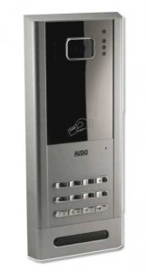
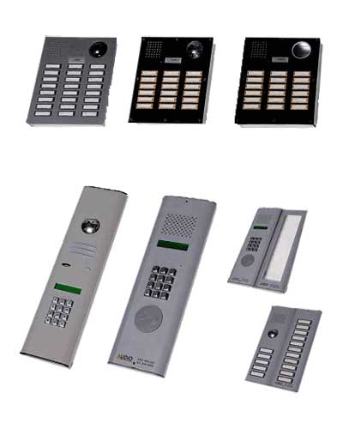
Домофони
Домофон, наричан също интерком, е средство за общуване. Чрез електрически сигнали се предават звуци и по-специално говор, подобно на телефон. Използва се предимно за общуване в рамките на една затворена система от съображения за сигурност. По този начин се предотвратява достъпа на нежелани лица в една сграда или в системата за общуване на дадено предприятие, фирма, организация.

Slide 6
Домофонната централа е изработена от пластмасова кутия, която се монтира в главното ел. табло на входа или сградата, като се закача върху съществуваща шина или с винтове. Всички изводи са на клеморед и са обезопасени с пластмасово закриващо капаче.
Монтажа на домофонна централа се осъществява, като се сваля капачето закриващо клемореда.
Съответните изводи на домофонната централа са изведени на клемореда, монтиран върху печатната платка, като има изведена номерация върху пластмасовата кутия.
Снопът проводници от домофонната инсталация на сградата се свързват към клемореда, в зависимост от тяхното функционално предназначение. С помоща на потенциометър се регулира силата на разговора.

Slide 7
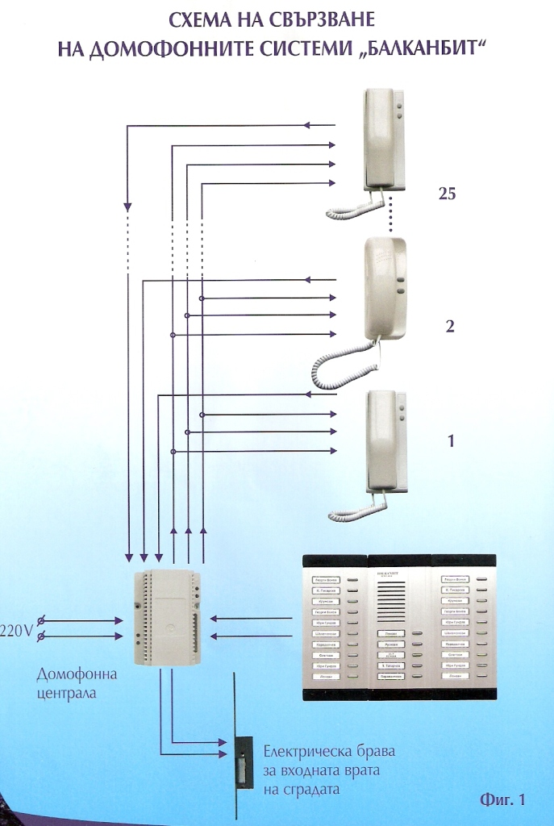
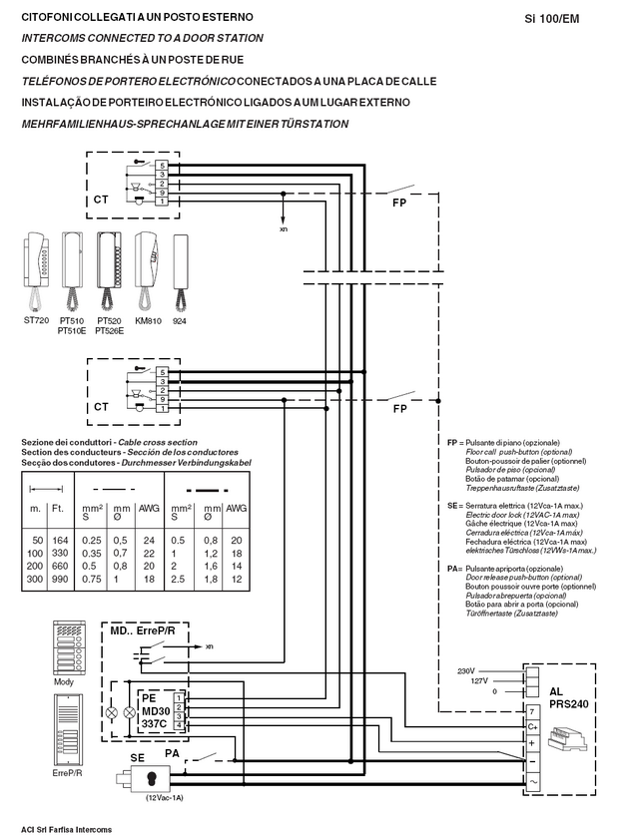

Slide 8
Домофонни централи са продукт предназначен да захранва и да осъществява връзката между:
• Домофони
• Видеодомофони
• Входни звънчеви табла
• Ел насрещник
• Портиер

Slide 9
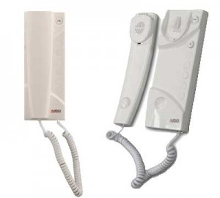
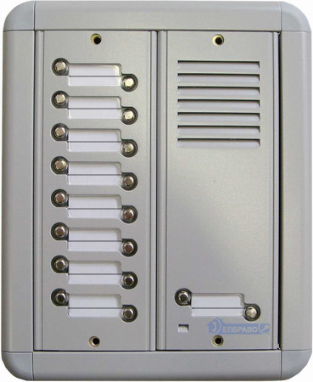
Има няколко вида домофони;
Цирови домофони;
Видео табло с цифрово избиране;
Табла с цифрова адресация;
Входни звънчеви табла.

Slide 10
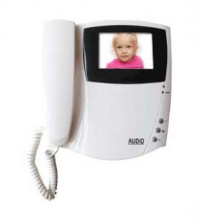
Видеодомофони
Видеодомофона осъществява двупосочна аудио и еднопосочна видео връзка, също така има възможност за управление на ел насрещник. При позвъняване, звъни видеодомофона с две различни мелодии в зависимост от мястото на повикване. Екранът се самоизключва 15 секунди след като разговора бъде проведен.

Slide 11
Видеодомофони изпълняват:
Видеодомофона управлява ел насрещник
Двупосочна разговорна връзка (видеодомофон - звънчево табло с камера)
Разговорна връзка с портиер

Slide 12
Звънец с две мелодии, в зависимост от мястото на повикване;
Избор на екран – черно/бял или цветен в зависимост от изискването на клиента;
Всяка видеодомофонна система може да бъде изградена едновременно от видеодомофони и домофони.

Slide 13
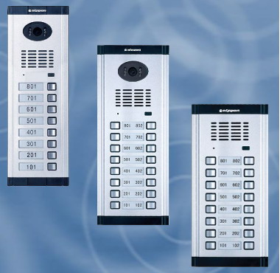
Входно звънчеви табла
Звънчевото разговорно табло е предназначено за разговор с етажните домофони и видеодомофони. Състои се от бутонен блок и фонична група осъществяваща разговора между таблото и етажните апарати.
Звънчевите бутони на таблото са с диодно осветление и вградена фотоклетка, която позволява автоматичното включване – вечер и изключване – през деня.
Ако видеодомофонната системата е с повече от 16 абоната, към звънчевия модул се добавя допълнителен със съответния брой бутони и дължина.

Slide 14




Производители:

